Slide 1
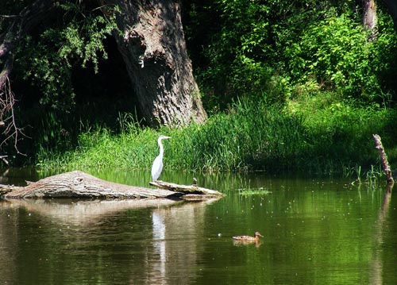
VODNÝ EKOSYTÉM

Slide 2
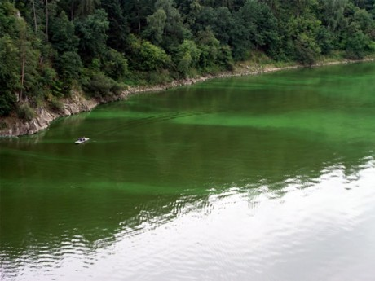
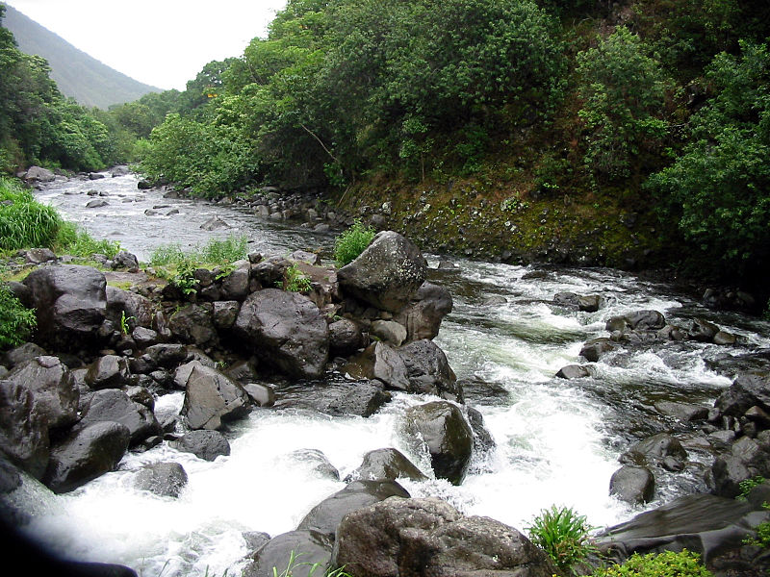
Typy vôd:

Slide 3
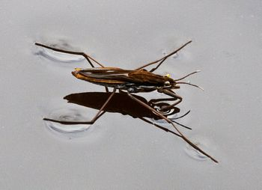
Vlastností:
hustota
Povrchové napätie
Rozpúšťadlo
Obsah solí

Slide 4
Tečúce H2O
A.
B.
C.

Slide 5
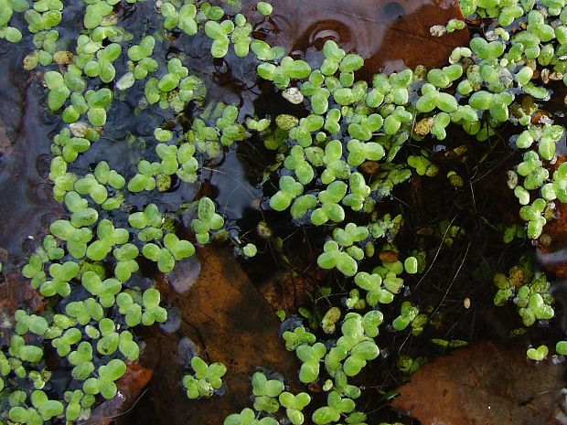
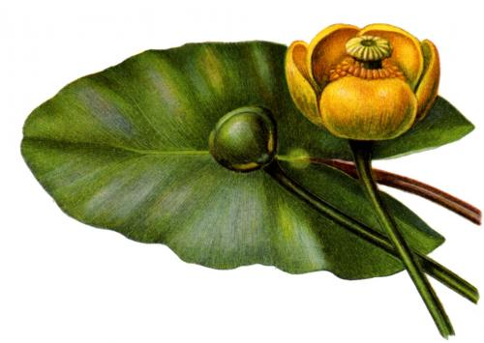
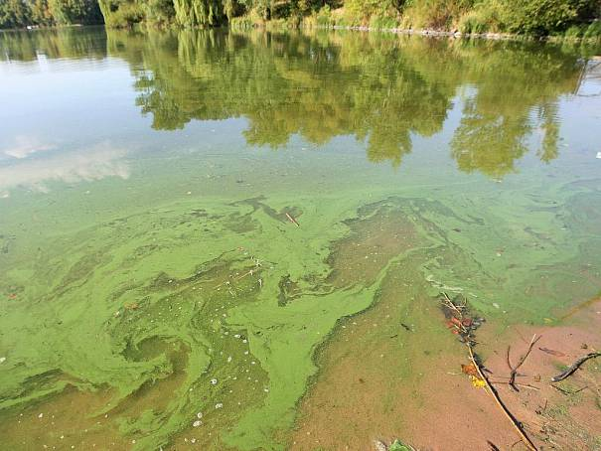

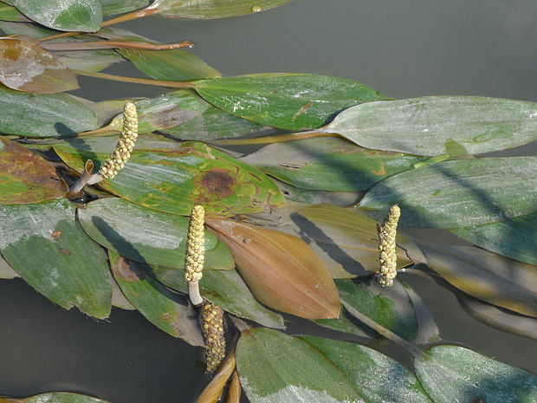
VODNÉ RASTLINY

